Slide 1
讲题：神百般恩赐的好管家
创1:26-28；
彼前4:7-11；
路12:42-46
Notes:
讲道内容可在周五晚上或周六早上从同工处获得。
请尽量在周六14点之前将讲道内容更新。
牧师提供的讲道大纲是繁体字的，请尽量转换成简体字。推荐网站：http://www.hao123.com/haoserver/jianfanzh.htm
正文内容是由牧师逐项播放的，请为每项内容加入动画。
请保持正文对齐，标题为36，字体34。

Slide 2
1. 引言：基督徒分三类
第一类基督徒，称为“受洗教友”，也可叫做“节期教友”。
Notes:
讲道内容可在周五晚上或周六早上从同工处获得。
请尽量在周六14点之前将讲道内容更新。
牧师提供的讲道大纲是繁体字的，请尽量转换成简体字。推荐网站：http://www.hao123.com/haoserver/jianfanzh.htm
正文内容是由牧师逐项播放的，请为每项内容加入动画。
请保持正文对齐，标题为36，字体34。

Slide 3
1. 引言：基督徒分三类
第二类基督徒，称为“教堂信徒”。
Notes:
讲道内容可在周五晚上或周六早上从同工处获得。
请尽量在周六14点之前将讲道内容更新。
牧师提供的讲道大纲是繁体字的，请尽量转换成简体字。推荐网站：http://www.hao123.com/haoserver/jianfanzh.htm
正文内容是由牧师逐项播放的，请为每项内容加入动画。
请保持正文对齐，标题为36，字体34。

Slide 4
1. 引言：基督徒分三类
第三类基督徒，叫做“忠心的管家”。
Notes:
讲道内容可在周五晚上或周六早上从同工处获得。
请尽量在周六14点之前将讲道内容更新。
牧师提供的讲道大纲是繁体字的，请尽量转换成简体字。推荐网站：http://www.hao123.com/haoserver/jianfanzh.htm
正文内容是由牧师逐项播放的，请为每项内容加入动画。
请保持正文对齐，标题为36，字体34。

Slide 5
2. 人与世界的关系
创世记1:26-28。
26神说：“我们要照着我们的形像、按着我们的样式造人，使他们管理海里的鱼、空中的鸟、地上的牲畜，和全地，并地上所爬的一切昆虫。”27神就照着自己的形像造人，乃是照着他的形像造男造女。28神就赐福给他们，又对他们说：“要生养众多，遍满地面，治理这地，也要管理海里的鱼、空中的鸟，和地上各样行动的活物。”
Notes:
讲道内容可在周五晚上或周六早上从同工处获得。
请尽量在周六14点之前将讲道内容更新。
牧师提供的讲道大纲是繁体字的，请尽量转换成简体字。推荐网站：http://www.hao123.com/haoserver/jianfanzh.htm
正文内容是由牧师逐项播放的，请为每项内容加入动画。
请保持正文对齐，标题为36，字体34。

Slide 6
2. 人与世界的关系
人有神的形像是什么意思呢？
那是指到我们成为了神在地上的代表，负起了对大地的责任。
形像与责任是分不开的，说到了人有神的形象，随即就说到，“使他们管理海里的鱼、空中的鸟、地上的牲畜，和全地，并地上所爬的一切昆虫。”
Notes:
讲道内容可在周五晚上或周六早上从同工处获得。
请尽量在周六14点之前将讲道内容更新。
牧师提供的讲道大纲是繁体字的，请尽量转换成简体字。推荐网站：http://www.hao123.com/haoserver/jianfanzh.htm
正文内容是由牧师逐项播放的，请为每项内容加入动画。
请保持正文对齐，标题为36，字体34。

Slide 7
2. 人与世界的关系
许多时，人类都错误地使用神给予我们对受造物的“主权”、“治权”。
认为人类就是大地的“主人”，人被神赋予了宰制自然的权力，其他生物都是为人而造，人类可以任意对待他们，可以尽情地使用神为人而造的世界。
Notes:
讲道内容可在周五晚上或周六早上从同工处获得。
请尽量在周六14点之前将讲道内容更新。
牧师提供的讲道大纲是繁体字的，请尽量转换成简体字。推荐网站：http://www.hao123.com/haoserver/jianfanzh.htm
正文内容是由牧师逐项播放的，请为每项内容加入动画。
请保持正文对齐，标题为36，字体34。

Slide 8
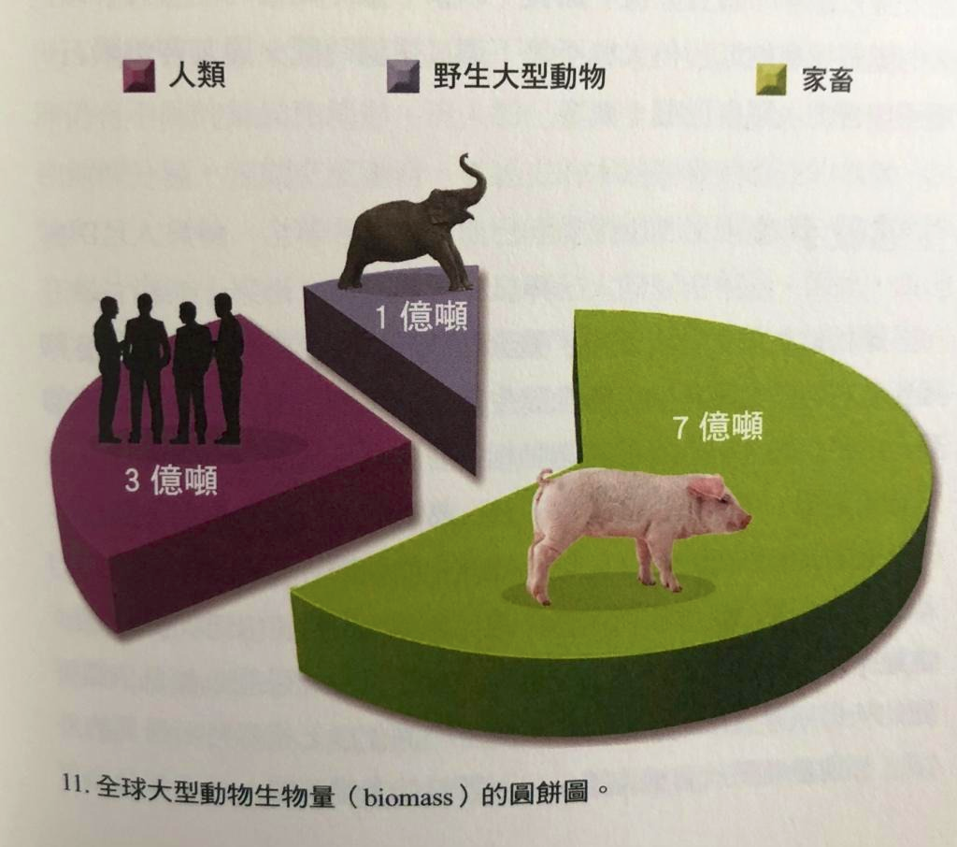
2. 人与世界的关系
下图：整个世界被人改变了，一切生命都以人为中心而活。
Notes:
讲道内容可在周五晚上或周六早上从同工处获得。
请尽量在周六14点之前将讲道内容更新。
牧师提供的讲道大纲是繁体字的，请尽量转换成简体字。推荐网站：http://www.hao123.com/haoserver/jianfanzh.htm
正文内容是由牧师逐项播放的，请为每项内容加入动画。
请保持正文对齐，标题为36，字体34。

Slide 9
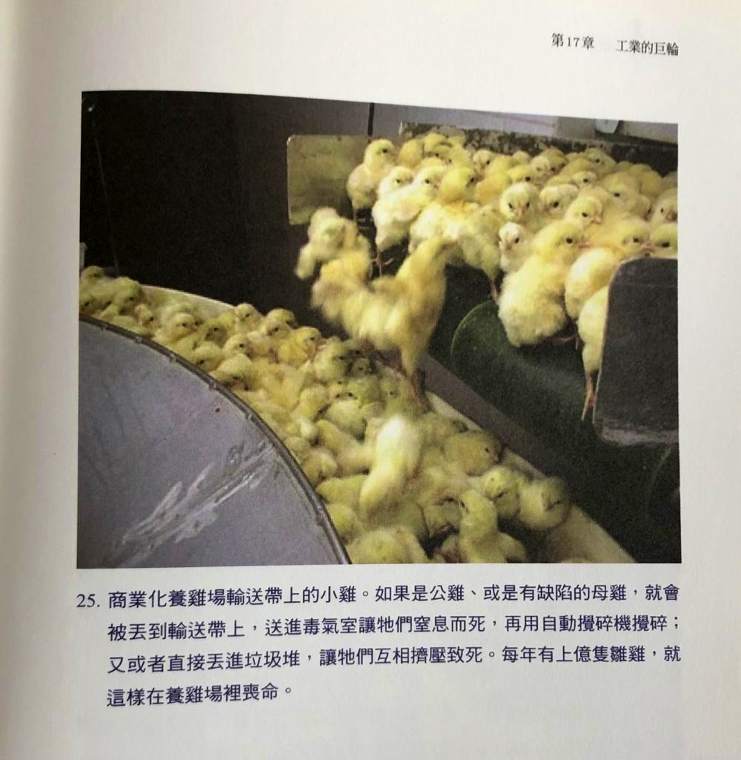
2. 人与世界的关系
這幅图片：人类怎样对待动物？
Notes:
讲道内容可在周五晚上或周六早上从同工处获得。
请尽量在周六14点之前将讲道内容更新。
牧师提供的讲道大纲是繁体字的，请尽量转换成简体字。推荐网站：http://www.hao123.com/haoserver/jianfanzh.htm
正文内容是由牧师逐项播放的，请为每项内容加入动画。
请保持正文对齐，标题为36，字体34。

Slide 10
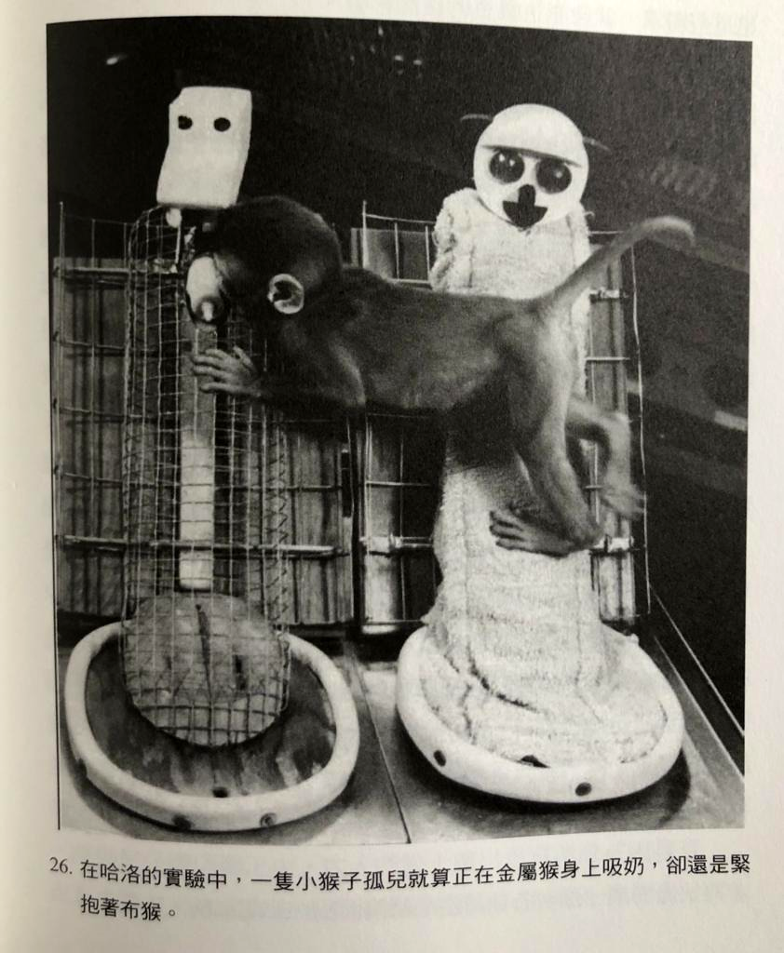
2. 人与世界的关系
這幅图片：其他动物和人类一样有感情需要吗？他们会感受到痛苦吗？
Notes:
讲道内容可在周五晚上或周六早上从同工处获得。
请尽量在周六14点之前将讲道内容更新。
牧师提供的讲道大纲是繁体字的，请尽量转换成简体字。推荐网站：http://www.hao123.com/haoserver/jianfanzh.htm
正文内容是由牧师逐项播放的，请为每项内容加入动画。
请保持正文对齐，标题为36，字体34。

Slide 11
2. 人与世界的关系
“生养众多”，并不单是指到人类，而是指到各样的物种，而人类是代表神，在当中“治理”这个世界。
Notes:
讲道内容可在周五晚上或周六早上从同工处获得。
请尽量在周六14点之前将讲道内容更新。
牧师提供的讲道大纲是繁体字的，请尽量转换成简体字。推荐网站：http://www.hao123.com/haoserver/jianfanzh.htm
正文内容是由牧师逐项播放的，请为每项内容加入动画。
请保持正文对齐，标题为36，字体34。

Slide 12
2. 人与世界的关系
约翰福音3章16节，我们看到原来神爱的，不单是世人，更加是爱祂所创造的世界。这节经文应是这样的：“神爱世界”
Notes:
讲道内容可在周五晚上或周六早上从同工处获得。
请尽量在周六14点之前将讲道内容更新。
牧师提供的讲道大纲是繁体字的，请尽量转换成简体字。推荐网站：http://www.hao123.com/haoserver/jianfanzh.htm
正文内容是由牧师逐项播放的，请为每项内容加入动画。
请保持正文对齐，标题为36，字体34。

Slide 13
2. 人与世界的关系
当我们与神复和，更和万物复和。人就能以一个正常的心态对待各样的物质，不会以拥有世界为满足，亦不会因为得不着世界而愤愤不平。
Notes:
讲道内容可在周五晚上或周六早上从同工处获得。
请尽量在周六14点之前将讲道内容更新。
牧师提供的讲道大纲是繁体字的，请尽量转换成简体字。推荐网站：http://www.hao123.com/haoserver/jianfanzh.htm
正文内容是由牧师逐项播放的，请为每项内容加入动画。
请保持正文对齐，标题为36，字体34。

Slide 14
2. 人与世界的关系
故此，我们要脱离这只为自我满足的环境，借着耶稣基督的救赎而恢复神的形像，以致我们能够体察神对万物的爱惜，真的去尊重地球上其他人、万物的生存空间。
Notes:
讲道内容可在周五晚上或周六早上从同工处获得。
请尽量在周六14点之前将讲道内容更新。
牧师提供的讲道大纲是繁体字的，请尽量转换成简体字。推荐网站：http://www.hao123.com/haoserver/jianfanzh.htm
正文内容是由牧师逐项播放的，请为每项内容加入动画。
请保持正文对齐，标题为36，字体34。

Slide 15
3. 作神百般恩赐的好管家
彼前4:7-11，我们再读一次
“7万物的结局近了。所以，你们要谨慎自守，警醒祷告。8最要紧的是彼此切实相爱，因为爱能遮掩许多的罪。9你们要互相款待，不发怨言。10各人要照所得的恩赐彼此服事，作神百般恩赐的好管家。11若有讲道的，要按着神的圣言讲；若有服事人的，要按着神所赐的力量服事，叫神在凡事上因耶稣基督得荣耀。原来荣耀、权能都是他的，直到永永远远。阿们！”
Notes:
讲道内容可在周五晚上或周六早上从同工处获得。
请尽量在周六14点之前将讲道内容更新。
牧师提供的讲道大纲是繁体字的，请尽量转换成简体字。推荐网站：http://www.hao123.com/haoserver/jianfanzh.htm
正文内容是由牧师逐项播放的，请为每项内容加入动画。
请保持正文对齐，标题为36，字体34。

Slide 16
3. 作神百般恩赐的好管家
耶稣提到管家的比喻，彼得也提到我们要“作神百般恩赐的好管家”。
彼得前书写作的背景与基督徒面对受难有关，但他提到要预备迎接基督再来时的奖赏，因此虽然在各样的艰难里，但仍不要气馁，发挥恩赐，在地上作工。
Notes:
讲道内容可在周五晚上或周六早上从同工处获得。
请尽量在周六14点之前将讲道内容更新。
牧师提供的讲道大纲是繁体字的，请尽量转换成简体字。推荐网站：http://www.hao123.com/haoserver/jianfanzh.htm
正文内容是由牧师逐项播放的，请为每项内容加入动画。
请保持正文对齐，标题为36，字体34。

Slide 17
3. 作神百般恩赐的好管家
主会回来，现在的世界破坏，就不用管吧！
基督徒力量渺小，可以带来什么改变呢？
神已经给了“百般恩𧶽”我们，当我们发挥这恩𧶽的时候，就能够荣耀神。
Notes:
讲道内容可在周五晚上或周六早上从同工处获得。
请尽量在周六14点之前将讲道内容更新。
牧师提供的讲道大纲是繁体字的，请尽量转换成简体字。推荐网站：http://www.hao123.com/haoserver/jianfanzh.htm
正文内容是由牧师逐项播放的，请为每项内容加入动画。
请保持正文对齐，标题为36，字体34。

Slide 18
3. 作神百般恩赐的好管家
彼得说：
“8最要紧的是彼此切实相爱”；
“9你们要互相款待”；
“10各人要照所得的恩赐彼此服事”
然后说到的服事是“讲道的；服事人的；”那是指到什么呢？
Notes:
讲道内容可在周五晚上或周六早上从同工处获得。
请尽量在周六14点之前将讲道内容更新。
牧师提供的讲道大纲是繁体字的，请尽量转换成简体字。推荐网站：http://www.hao123.com/haoserver/jianfanzh.htm
正文内容是由牧师逐项播放的，请为每项内容加入动画。
请保持正文对齐，标题为36，字体34。

Slide 19
3. 作神百般恩赐的好管家
那是早期教会按立的两个职事，
一个是作为牧师或长老的职事，
另一个今天中文译作执事，希腊文是“Diakonie”这字在德文及英文都是这字。
Notes:
讲道内容可在周五晚上或周六早上从同工处获得。
请尽量在周六14点之前将讲道内容更新。
牧师提供的讲道大纲是繁体字的，请尽量转换成简体字。推荐网站：http://www.hao123.com/haoserver/jianfanzh.htm
正文内容是由牧师逐项播放的，请为每项内容加入动画。
请保持正文对齐，标题为36，字体34。

Slide 20
3. 作神百般恩赐的好管家
可以说，一个是话语的职事，另外一个是行动的职事。
两者是双辅相成的，说出来的福音，没有切实相爱的行动，就显得空洞，若爱的行动，不作解释，没有福音，人就总会原地踏步，不会改变。
因此，耶稣医治人后，总会叫人不要再犯罪，要归荣耀给神。
Notes:
讲道内容可在周五晚上或周六早上从同工处获得。
请尽量在周六14点之前将讲道内容更新。
牧师提供的讲道大纲是繁体字的，请尽量转换成简体字。推荐网站：http://www.hao123.com/haoserver/jianfanzh.htm
正文内容是由牧师逐项播放的，请为每项内容加入动画。
请保持正文对齐，标题为36，字体34。

Slide 21
3. 作神百般恩赐的好管家
这个恩𧶽，不单指到在教会内的，而是神创造人的时候，就给了人神的形像，作管家的职分，代表神去爱护这个世界，祂所创造的一切受造物。
因此，基督徒不单在教会内服侍，而是在世界上，各行各业里，我们就代表了神，去爱护这个世界。我们当中有不同专业的，在你的范畴内，神可以叫你怎样去管理这个世界呢？
Notes:
讲道内容可在周五晚上或周六早上从同工处获得。
请尽量在周六14点之前将讲道内容更新。
牧师提供的讲道大纲是繁体字的，请尽量转换成简体字。推荐网站：http://www.hao123.com/haoserver/jianfanzh.htm
正文内容是由牧师逐项播放的，请为每项内容加入动画。
请保持正文对齐，标题为36，字体34。

Slide 22
4. 总结：向神交帐
路12:42-46，耶稣用比喻说：“42主说：“谁是那忠心有见识的管家，主人派他管理家里的人，按时分粮给他们呢？43主人来到，看见仆人这样行，那仆人就有福了。44我实在告诉你们，主人要派他管理一切所有的。45那仆人若心里说：『我的主人必来得迟』，就动手打仆人和使女，并且吃喝醉酒；46在他想不到的日子，不知道的时辰，那仆人的主人要来，重重地处治他，定他和不忠心的人同罪。”
Notes:
讲道内容可在周五晚上或周六早上从同工处获得。
请尽量在周六14点之前将讲道内容更新。
牧师提供的讲道大纲是繁体字的，请尽量转换成简体字。推荐网站：http://www.hao123.com/haoserver/jianfanzh.htm
正文内容是由牧师逐项播放的，请为每项内容加入动画。
请保持正文对齐，标题为36，字体34。

Slide 23
4. 总结：向神交帐
有一天，我们都要向神交帐。
人类不是地球的主人，而是地球的管家，神所爱的，不单是人类，而是整个祂所创造的世界，并且神爱这个世界，也愿我们也爱护这个世界。
我们应当是“有神形像的管家”。我们应当运用神给我们百般恩𧶽，在教会内外，作神在地上的管家，忠心地去爱护这个世界，这个神所创造的世界。因为神爱世界，我们也学习去爱护这个世界。
Notes:
讲道内容可在周五晚上或周六早上从同工处获得。
请尽量在周六14点之前将讲道内容更新。
牧师提供的讲道大纲是繁体字的，请尽量转换成简体字。推荐网站：http://www.hao123.com/haoserver/jianfanzh.htm
正文内容是由牧师逐项播放的，请为每项内容加入动画。
请保持正文对齐，标题为36，字体34。

Slide 24
4. 总结：向神交帐
人类真的深深陷在罪恶当中。
作为基督徒，当注意到这个问题时，我们可以开始改变对世界的价值观，对世界的态度，我们也从生活上作出改变，也是对神所交付我们的“责任”及“有神的形像”的一种回应。
Notes:
讲道内容可在周五晚上或周六早上从同工处获得。
请尽量在周六14点之前将讲道内容更新。
牧师提供的讲道大纲是繁体字的，请尽量转换成简体字。推荐网站：http://www.hao123.com/haoserver/jianfanzh.htm
正文内容是由牧师逐项播放的，请为每项内容加入动画。
请保持正文对齐，标题为36，字体34。

Slide 25
4. 总结：向神交帐
我们明白人类不是“万物之灵”，不是地球的主人，我们才能够合适的，看待自己的身份和责任。
我们不会冲动地去消费，或者以炫耀性的消费，反倒愿意将我们的每一分钱的使用，都可以向神去交帐。
Notes:
讲道内容可在周五晚上或周六早上从同工处获得。
请尽量在周六14点之前将讲道内容更新。
牧师提供的讲道大纲是繁体字的，请尽量转换成简体字。推荐网站：http://www.hao123.com/haoserver/jianfanzh.htm
正文内容是由牧师逐项播放的，请为每项内容加入动画。
请保持正文对齐，标题为36，字体34。

Slide 26
4. 总结：向神交帐
我看过有一个故事是这样的，有一个人旅遊时，去到国外的餐厅食饭⋯
Notes:
讲道内容可在周五晚上或周六早上从同工处获得。
请尽量在周六14点之前将讲道内容更新。
牧师提供的讲道大纲是繁体字的，请尽量转换成简体字。推荐网站：http://www.hao123.com/haoserver/jianfanzh.htm
正文内容是由牧师逐项播放的，请为每项内容加入动画。
请保持正文对齐，标题为36，字体34。

